Slide 1

dubcová
ZŠ a MŠ Kateřinice, okres Vsetín
projekt č. CZ.1.07/1.4.00/21.1314
Č. DUMu: VY_32_INOVACE_01_02_Náš kraj
Vzdělávací oblast: Člověk a jeho svět - 3. ročník
Tematický celek: Náš kraj
Autor: Mgr. Hana Zubíčková
Anotace: Příroda v obci Kateřinice – přírodní rezervace Dubcová

Slide 2
Dubcová
Přírodní rezervace zřízená roku 1950.
Nalezneme zde množství překrásných rostlin:
      kruštík bahenní
      vstavač kukačka
      mečík střechovitý
      badil úzkolistý, aj.
Mokřadní louky jsou obklopeny smíšeným porostem borovic a bříz

Slide 3
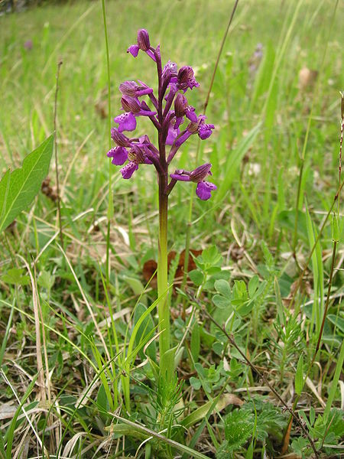
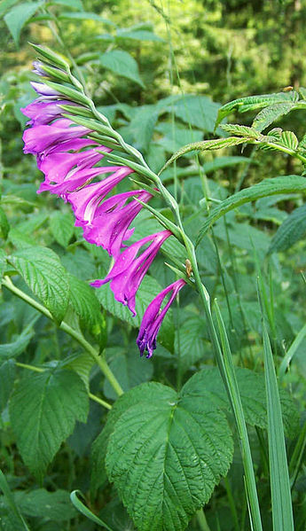
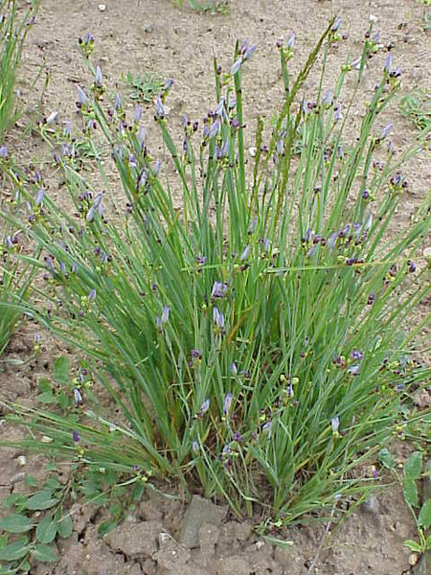
Jak se jmenují jednotlivé rostliny?
Kruštík bahenní
Vstavač kukačka
Mečík střechovitý
Badil úzkolistý
http://www.biolib.cz/cz/taxonimage/id22414/
Notes:
Pomocí popisovače mohou žáci spojit obrázek s názvem. Jeden název nemá obrázek, který? Po kliknutí na hypertextový odkaz si jej můžete prohlédnout.

Slide 4
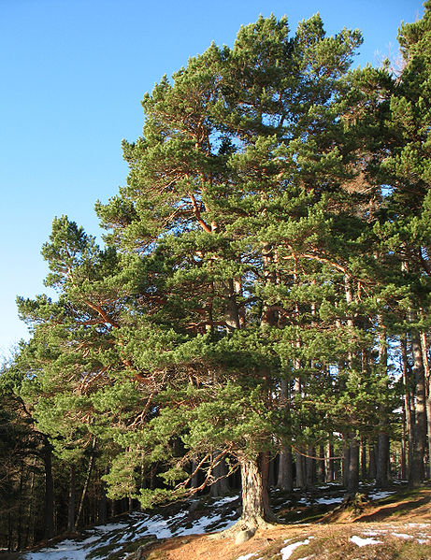
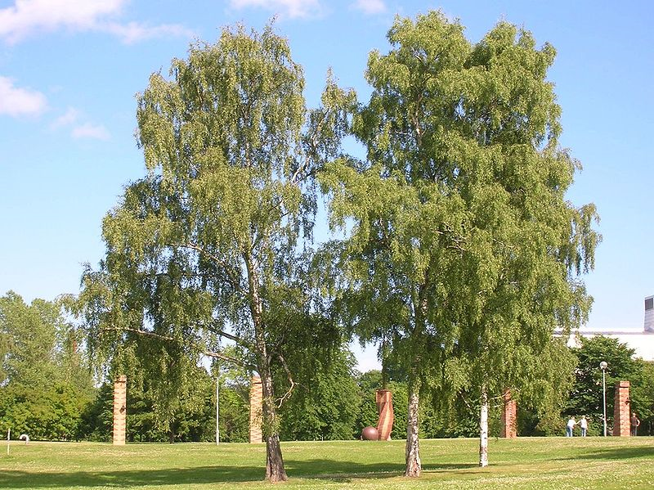
Nejvíce se vyskytující stromy v přírodní rezervaci.
Borovice lesní
Bříze bělokorá
Notes:
Nejprve žáci poznají obrázek, následně přiřadí názvy a nakonec přijde kontrola.

Slide 5
Citace
LIUTHALAS. Soubor:Kleines Knabenkraut in Österreich.JPG [online]. 22. června 2011 8:27. [cit. 2011-06-22]. Dostupný z WWW: <http://upload.wikimedia.org/wikipedia/commons/8/84/Kleines_Knabenkraut_in_%C3%96sterreich.JPG>.
STÜBER, Kurt. Soubor:Sisyrinchium montanum1.jpg [online]. 22. června 2011 8:35. [cit. 2011-06-22]. Dostupný z WWW: <http://upload.wikimedia.org/wikipedia/commons/d/d7/Sisyrinchium_montanum1.jpg>.
JERZY, Opioła. Soubor:Gladiolus imbricatus a1.jpg [online]. 22. června 2011 9:07. [cit. 2011-06-22]. Dostupný z WWW: <http://upload.wikimedia.org/wikipedia/commons/e/ee/Gladiolus_imbricatus_a1.jpg >.
FLICKR. Pinus sylvestris Glenmuick.jpg [online]. 24. června 2011 5:45. [cit. 2011-06-24]. Dostupný z WWW: <http://upload.wikimedia.org/wikipedia/commons/5/5f/Pinus_sylvestris_Glenmuick.jpg?uselang=cs >.

